Slide 1


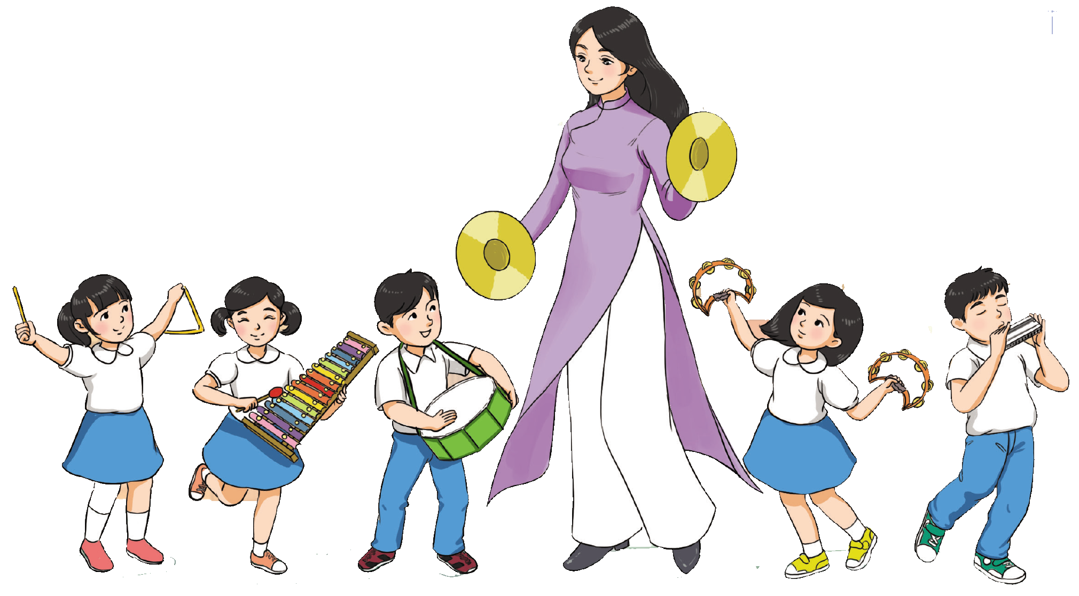
TIẾT 16
TỔ CHỨC HOẠT ĐỘNG VẬN DỤNG SÁNG TẠO

Slide 2


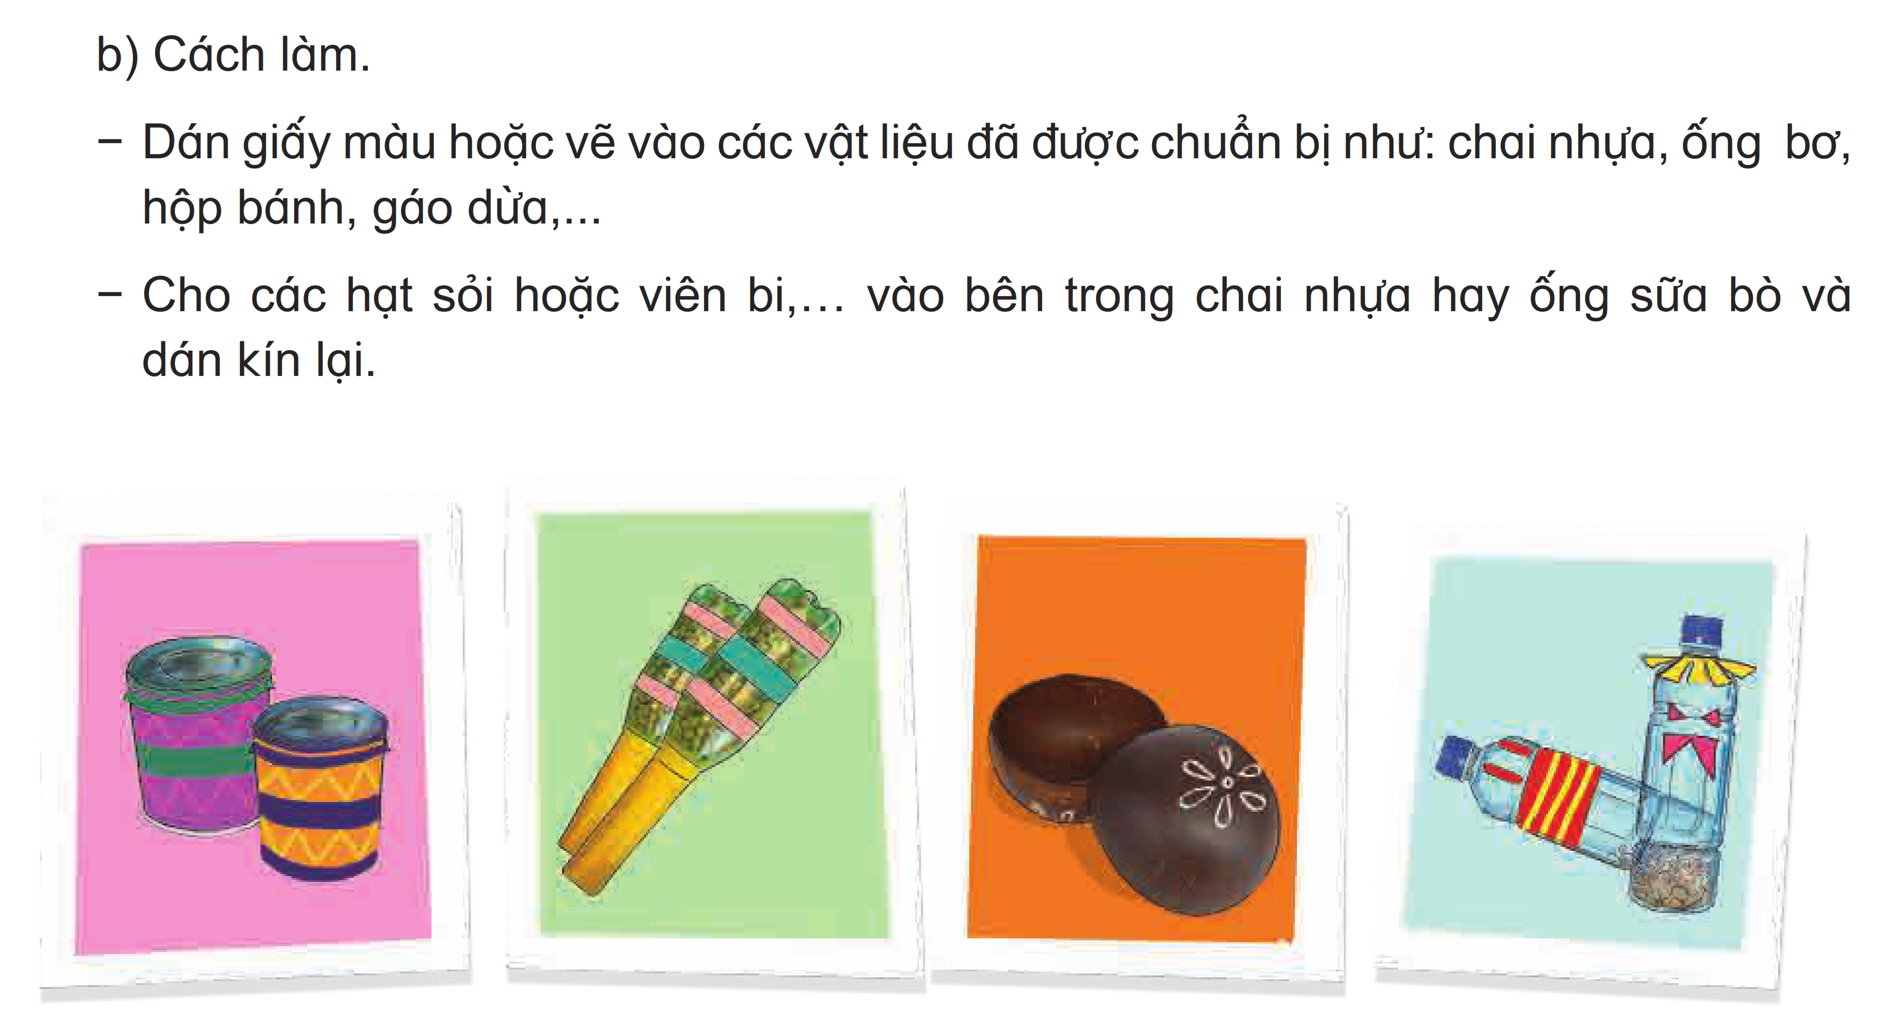
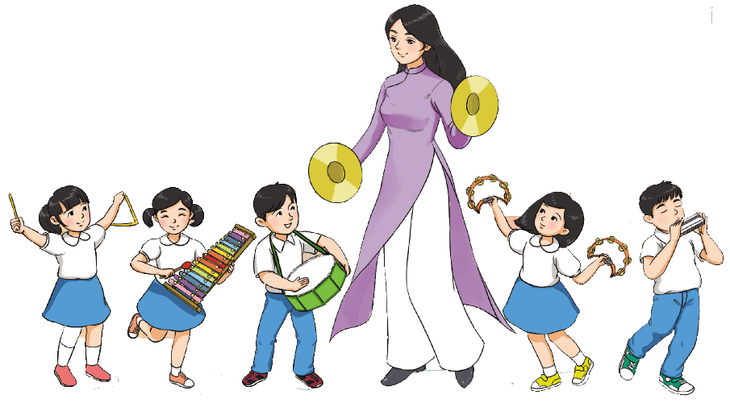
Luyện tập

Slide 3
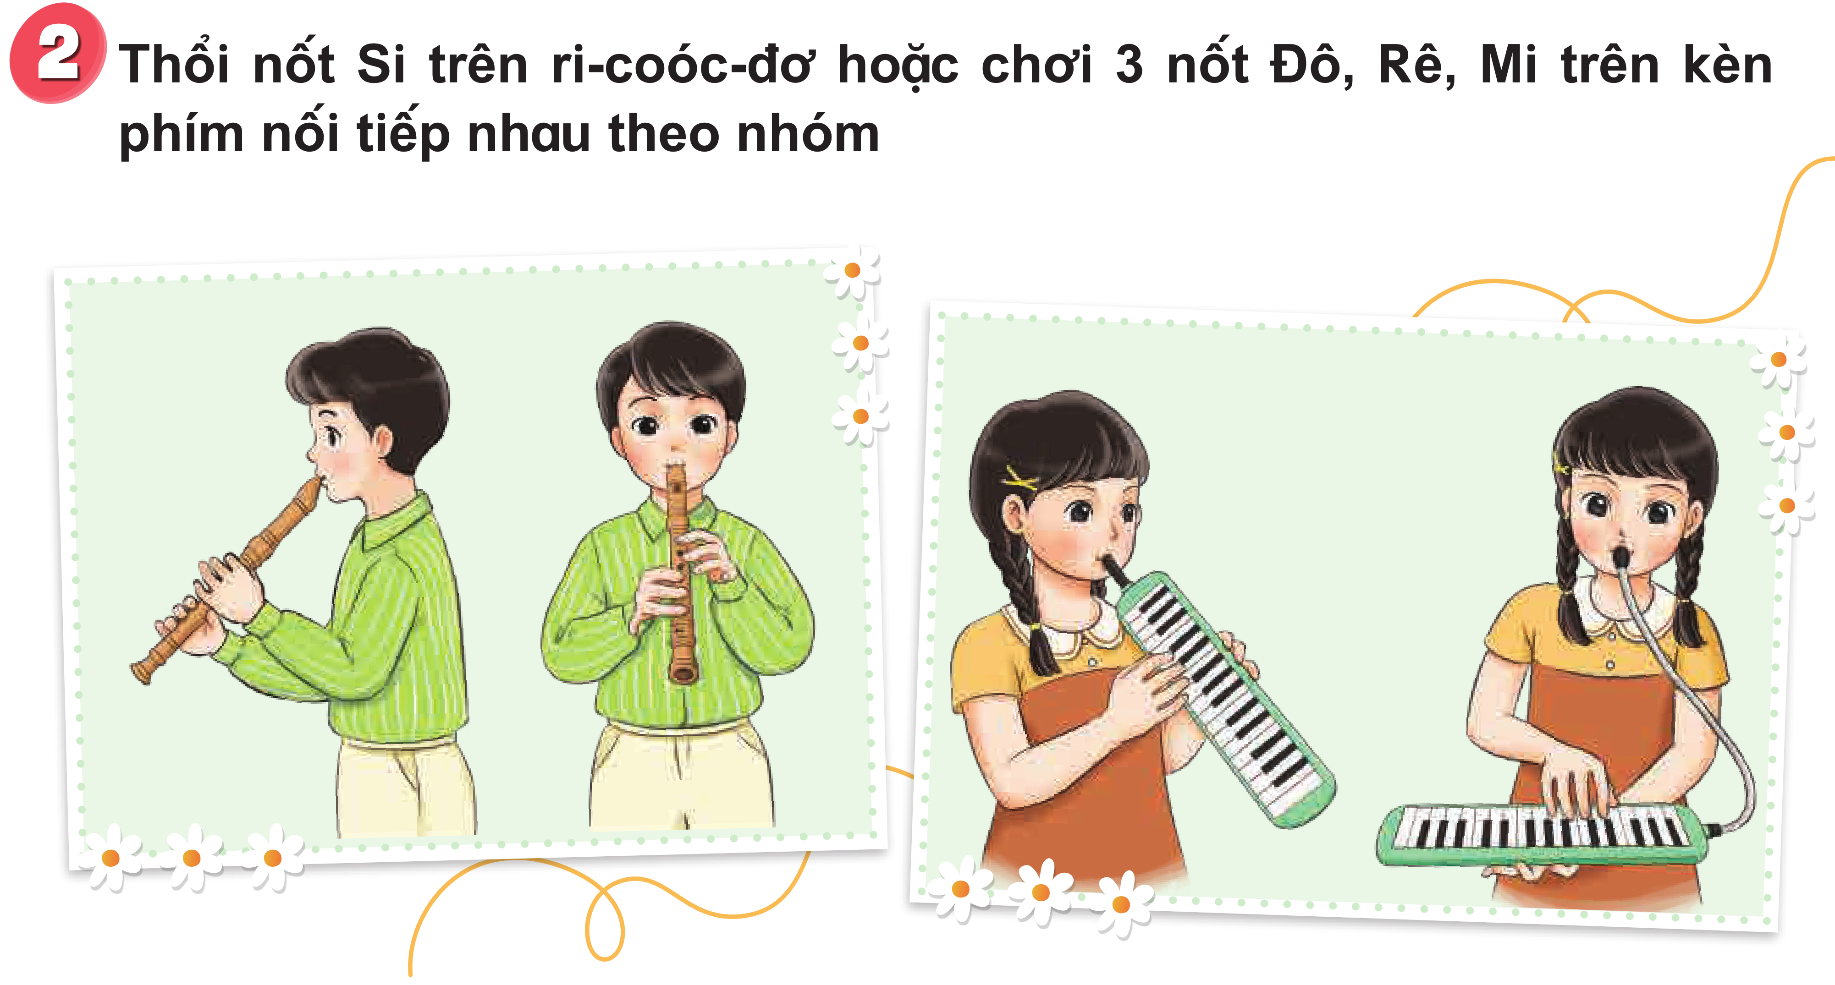


Vd mẫu kèn phím

Slide 4
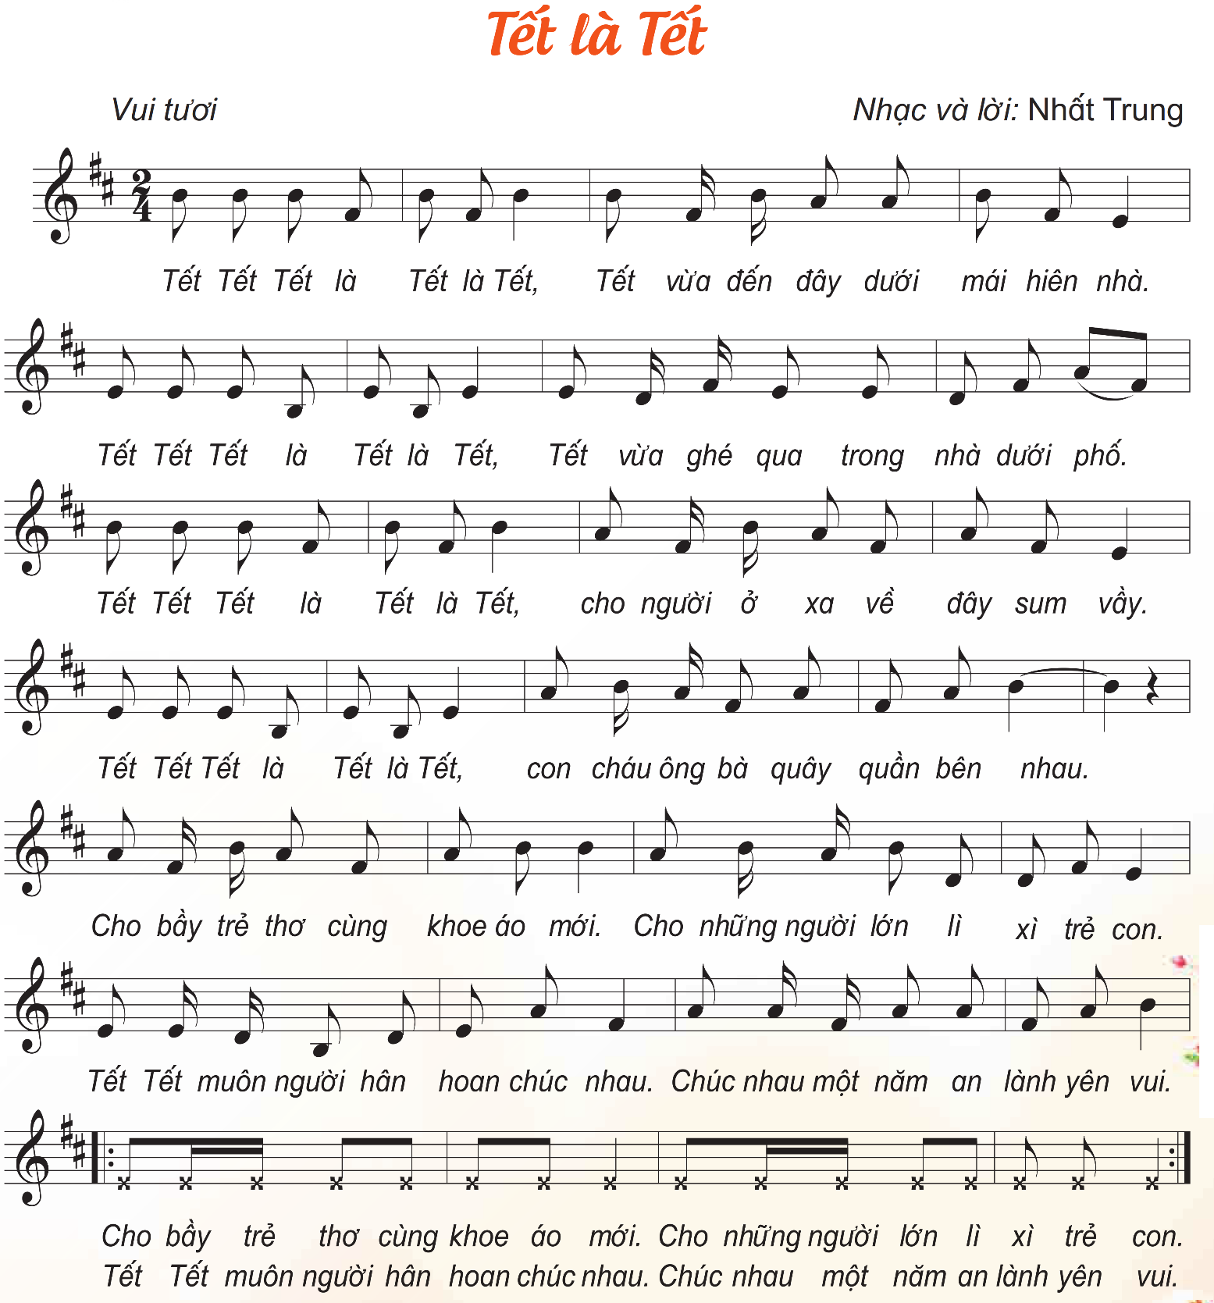




VD
2
4

Slide 5



Chúc quý thầy cô mạnh khỏe
Các em học sinh chăm ngoan học giỏi

